Slide 1
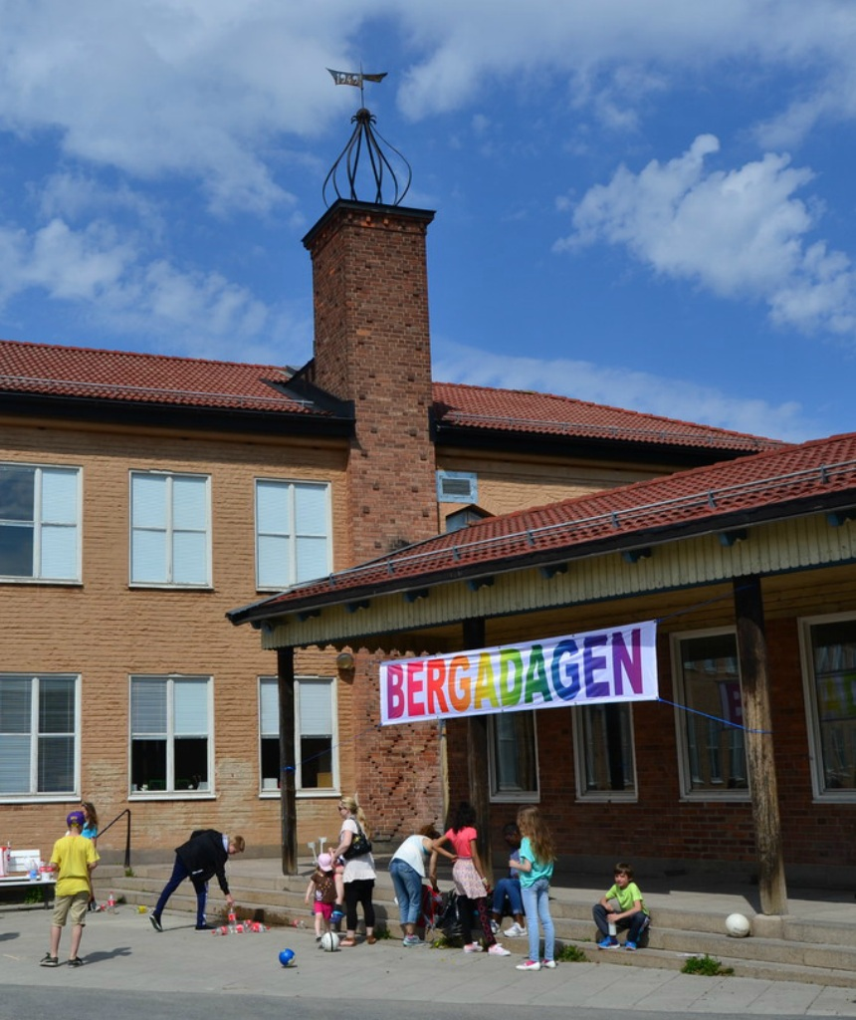
Berga hem- och skola

Slide 2
Därför en hem- och skolaförening!
En ideell och fristående förening som aktivt arbetar för samarbetet mellan föräldrar-skola-samhälle.
För en bra dialog med skolledningen och samhället om föräldrars synpunkter och önskemål.
Är till för alla elever och föräldrar på Bergaskolan.
Anordnar aktiviteter som inspirerar och intresserar föräldrar.
Bidrar med det lilla extra för eleverna och lärarna!

Slide 3
Exempel på vad vi gör
Bergadagen
På en lördag i mitten av maj. Alla klasser är med och ansvarar för en station som t ex loppis, fika, basket etc. Alla pengar som kommer in går till föreningen för att sedan delas ut.
Delar ut uppskattade klass- och resebidrag För roliga resor och aktiviteter som förgyller skoldagarna.
Rosor till avgångsklasserna vid skolavslutning på våren
Föreläsning I höst om ”Barn och internet”, i skolans matsal onsdag 15 oktober 18:30
Miljö- Hälso- och samhällsfrågor Bevakar och driver aktuella frågor internt i skolan och externt i samhället Exempel - i tre omgångar motverkat bygget av en genomfartsled utanför skolan (70- 90-talet och 2014)
Gör gärna mer Kom med idéer och förslag, både föräldrar och lärare!

Slide 4
Vilka är vi?
Ordförande Suppleanter
Lena Svensson Kajsa Lindroth
0703-72 59 49 Michal Gorny
Ordinarie ledamöter Revisor
Maria Waldevik Maria Nyberg
Madelaine Lagestrand
Anna Attefall
Eric Stenfelt Revisorssuppleant
Johanna Westerlund Maria Berglund
Johan Ulin
http://bergahs.jimdo.com/
bergahemochskola@gmail.com

Slide 5
Välj klassombud
Vad gör klassombuden?
Varje klass ska på höstens föräldramöte välja två föräldrarepresentanter till att vara klassens ombud i föreningen. Klassombuden träffas, tillsammans med styrelsen, både på höstterminen och på vårterminen för att diskutera läget i skolan. Någon eller några från skolledningen samt en eller flera lärarrepresentant(er) kan delta i dessa möten.
Klassombuden ersätter inte klassföräldrarna som har en annan funktion som t.ex. att organisera olika aktiviteter i den enskilda klassen, men kan självklart vara samma personer.
Bestäm på ert föräldramöte hur ni vill göra!
Maila styrelsen
De som har blivit ombud mailar sina kontaktuppgifter till oss i styrelsen på bergahemochskola@gmail.com

Slide 6
Bli medlem!
Avgiften är 100 kr per familj och år.
Sätt in på Plusgirokonto 497 468-9
(Berga Hem- och skolaförening)
Ange läsår samt elevens namn och klass.
Vänligen sätt in snarast så att vi styrelsen kan planera vad för aktiviteter vi kan genomföra under detta läsår.
Tack!!

